Slide 1


数据结构
周东波
zhoudongbo@mail.ccnu.edu.cn
华中师范大学
教育大数据应用技术国家工程实验室

Slide 2

主要内容
01
栈和队列的定义和特点
02
栈的表示和操作实现
03
栈与递归

Slide 3

目标
target
01
掌握栈和队列的特点，并能在相应的应用问题中正确选用
熟练掌握栈的两种存储结构的基本操作实现算法，特别应注意栈满和栈空的条件
OPTION
02
OPTION
03
熟练掌握循环队列和链队列的基本操作实现算法，特别注意队满和队空的条件
理解递归算法执行过程中栈的状态变化过程
掌握表达式求值 方法
OPTION
04
OPTION
05
OPTION

Slide 4
  栈（Stack）
  队列（Queue）
1. 定义
2. 逻辑结构
3. 存储结构
4. 运算规则
5. 实现方式
1. 定义
2. 逻辑结构
3. 存储结构
4. 运算规则
5. 实现方式

Slide 5
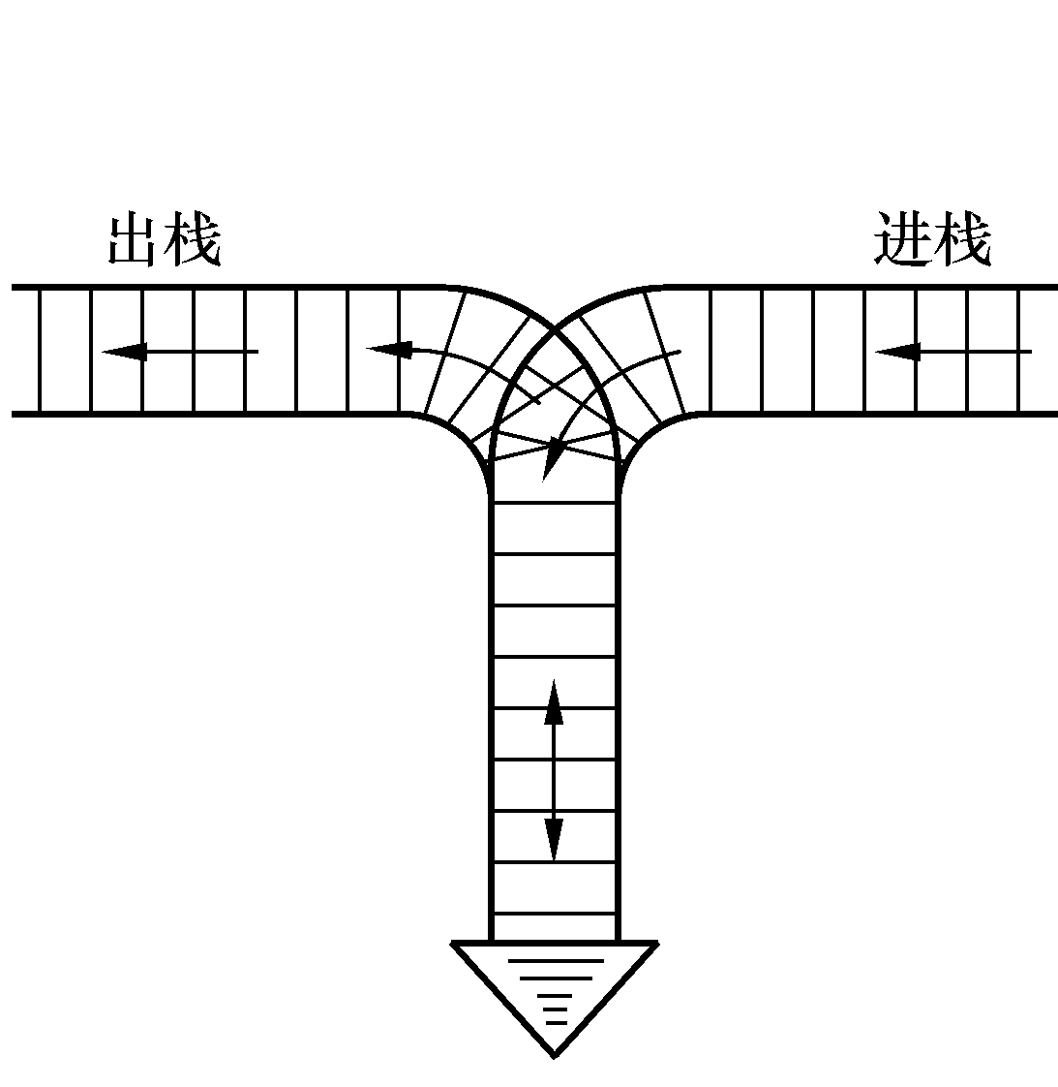
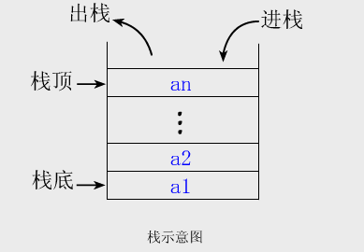
栈
用铁路调度站表示栈

Slide 6
栈
01
定义
只能在表的一端（栈顶）进行插入和删除运算的线性表
OPTION
02
逻辑结构
与线性表相同，仍为一对一关系
OPTION
03
存储结构
用顺序栈或链栈存储均可，但以顺序栈更常见
OPTION
04
运算规则
只能在栈顶运算，且访问结点时依照后进先出（LIFO）或先进后出（FILO）的原则
OPTION
05
实现方式
关键是编写入栈和出栈函数，具体实现依顺序栈或链栈的不同而不同
基本操作有入栈、出栈、读栈顶元素值、建栈、判断栈满、栈空等
OPTION

Slide 7

队列
队列是一种先进先出(FIFO) 的线性表. 在表一端插入,在另一端删除
a1
a2
a3
...
an
入队列
队头
队尾

Slide 8
队列
出队列
a1
a2
a3
...
an
队头
队尾

Slide 9
队列
出队列
a1
a2
a3
...
an
队头
队尾

Slide 10
队列
出队列
a1
a2
a3
...
an
队头
队尾

Slide 11
队列
01
定义
只能在表的一端（队尾）进行插入，在另一端（队头）进行删除运算的线性表
OPTION
02
逻辑结构
与线性表相同，仍为一对一关系
OPTION
03
存储结构
用顺序队列或链队存储均可
OPTION
04
运算规则
先进先出（FIFO）
OPTION
05
实现方式
关键是编写入队和出队函数，具体实现依顺序队或链队的不同而不同
OPTION

Slide 12
栈、队列与一般线性表的区别
栈、队列是一种特殊（操作受限）的线性表
区别：仅在于运算规则不同
一般线性表
逻辑结构：一对一
存储结构：顺序表、链表
运算规则：随机、顺序存取
栈
逻辑结构：一对一
存储结构：顺序栈、链栈
运算规则：后进先出
队列
逻辑结构：一对一
存储结构：顺序队、链队
运算规则：先进先出

Slide 13
栈的表示和操作的实现
“进” ＝压入=PUSH（)
“出” ＝弹出=POP( )

Slide 14
顺序栈与顺序表
顺序表V[n]
顺序栈S
高地址
表尾
a_{n+1}
高地址
栈顶top
a_{n}
a_{n}
……
……
v[i]
a_{i}
a_{i}
……
……
a₂
a₂
低地址
a₁
表头
低地址
a₁
栈底base
写入：v[i]= a_{i}
读出： x= v[i]
压入：PUSH (a_{n+1})
弹出： POP (x)
前提：一定要预设栈顶指针top！

Slide 15
顺序栈的表示
top
3
top
D
2
top
C
C
1
top
B
B
B
top
0
A
A
A
A
base
base
base
base
base
空栈
base == top 是栈空标志
stacksize = 4
top 指示真正的栈顶元素之上的下标地址
栈满时的处理方法：
1、报错,返回操作系统。
2、分配更大的空间，作为栈的存储空间,将原栈的内容移入新栈。

Slide 16
顺序栈的表示
#define MAXSIZE 100
typedef struct
{
SElemType *base;
SElemType *top;
int stacksize;
}SqStack;

Slide 17
顺序栈初始化
构造一个空栈
步骤：
(1)分配空间并检查空间是否分配失败，若失败则返回错误
stacksize
top
s
base
(2)设置栈底和栈顶指针
S.top = S.base;
(3)设置栈大小

Slide 18
顺序栈初始化
Status InitStack( SqStack &S )
{
S.base =new SElemType[MAXSIZE]；
if( !S.base ) return OVERFLOW;
S.top = S.base;
S.stackSize = MAXSIZE;
return OK;
}

Slide 19
判断顺序栈是否为空
bool StackEmpty( SqStack S )
{
if(S.top == S.base) return true;
else return false;
}
3
2
1
top
0
base

Slide 20
求顺序栈的长度
int StackLength( SqStack S )
{
return S.top – S.base;
}
top
B
A
base

Slide 21
清空顺序栈
Status ClearStack( SqStack S )
{
if( S.base ) S.top = S.base;
return OK;
}
3
2
1
top
0
base

Slide 22
销毁顺序栈
Status DestroyStack( SqStack &S )
{
if( S.base )
{
delete S.base ;
S.stacksize = 0;
S.base = S.top = NULL;
}
return OK;
}

Slide 23
顺序栈进栈
(1)判断是否栈满，若满则出错
(2)元素e压入栈顶
(3)栈顶指针加1
top
C
B
A
base
Status Push( SqStack &S, SElemType e)
{
if( S.top - S.base== S.stacksize ) // 栈满
return ERROR;
*S.top++=e;
return OK;
}
*S.top=e;
S.top++;

Slide 24
顺序栈出栈
(1)判断是否栈空，若空则出错
(2)获取栈顶元素e
(3)栈顶指针减1
top
C
B
A
base
Status Pop( SqStack &S, SElemType &e)
{
if( S.top == S.base ) // 栈空
return ERROR;
e＝ *--S.top;
return OK;
}
--S.top;
e=*S.top;

Slide 25
取顺序栈栈顶元素
判断是否空栈，若空则返回错误
否则通过栈顶指针获取栈顶元素
top
C
B
A
base
Status GetTop( SqStack S, SElemType &e)
{
if( S.top == S.base ) return ERROR; // 栈空
e = *( S.top – 1 );
return OK;
}
e = *( S.top -- ); ???

Slide 26
练习
1.如果一个栈的输入序列为123456，能否得到435612和135426的出栈序列？
435612中到了12顺序不能实现；
135426可以实现。

Slide 27
练习
2.若已知一个栈的入栈序列是1，2，3，…，n，其输出序列为p1，p2，p3，…，pn，若p1=n，则pi为
Ａ．i
Ｂ．n-i
Ｃ．n-i+1
Ｄ．不确定
Ｃ
Ａ． top不变
Ｂ． top=0
Ｃ． top++
Ｄ． top--
3.在一个具有n个单元的顺序栈中，假设以地址高端作为栈底，以top作为栈顶指针，则当作进栈处理时，top的变化为
D

Slide 28
考研试题
双栈共享一个栈空间
0 m-1
V
b[0] t[0] t[1] b[1]
优点：互相调剂，灵活性强，减少溢出机会

Slide 29
考研试题
将编号为0和1的两个栈存放于一个数组空间V[m]中，栈底分别处于数组的两端。当第0号栈的栈顶指针top[0]等于-1时该栈为空，当第1号栈的栈顶指针top[1]等于m时该栈为空。两个栈均从两端向中间增长（如下图所示） 。
0 m-1
V
bot[0] top[0] top[1] bot[1]

Slide 30
考研试题
  数据结构定义如下
typedef struct
{
int top[2], bot[2]; //栈顶和栈底指针
SElemType *V; //栈数组
int m; //栈最大可容纳元素个数
}DblStack;

Slide 31
考研试题
  试编写判断栈空、栈满、进栈和出栈四个算法的函数(函数定义方式如下）
void Dblpush(DblStack &s,SElemType x,int i) ；
//把x插入到栈i的栈
int Dblpop(DblStack &s,int i,SElemType &x) ；
//退掉位于栈i栈顶的元素
int IsEmpty(DblStack s,int i) ；
//判栈i空否, 空返回1, 否则返回0
int IsFull(DblStack s) ；
//判栈满否, 满返回1, 否则返回0

Slide 32
提示
  栈空：top[i] == bot[i] i表示栈的编号
  栈满：top[0]+1==top[1] 或top[1]-1==top[0]
0 m-1
V
b[0] t[0] t[1] b[1]

Slide 33
链栈的表示
运算是受限的单链表，只能在链表头部进行操作，故没有必要附加头结点。栈顶指针就是链表的头指针
typedef struct StackNode {
SElemType data;
struct StackNode *next;
} StackNode, *LinkStack;
LinkStack S;
data next
S
栈顶
∧
栈底

Slide 34
链栈的初始化
S
∧
void InitStack(LinkStack &S )
{
S=NULL;
}

Slide 35
判断链栈是否为空
Status StackEmpty(LinkStack S)
{
if (S==NULL) return TRUE;
else return FALSE;
}

Slide 36
链栈进栈
p
S
Status Push(LinkStack &S , SElemType e)
{
p=new StackNode; //生成新结点p
if (!p) exit(OVERFLOW);
p->data=e; p->next=S; S=p;
return OK;
}
∧

Slide 37
链栈进栈
p
e
S
Status Push(LinkStack &S , SElemType e)
{
p=new StackNode; //生成新结点p
if (!p) exit(OVERFLOW);
p->data=e; p->next=S; S=p;
return OK;
}
∧

Slide 38
链栈进栈
p
e
S
Status Push(LinkStack &S , SElemType e)
{
p=new StackNode; //生成新结点p
if (!p) exit(OVERFLOW);
p->data=e; p->next=S; S=p;
return OK;
}
∧

Slide 39
链栈进栈
S
e
S
p
Status Push(LinkStack &S , SElemType e)
{
p=new StackNode; //生成新结点p
if (!p) exit(OVERFLOW);
p->data=e; p->next=S; S=p;
return OK;
}
∧

Slide 40
链栈出栈
e = ‘A’
S
A
Status Pop (LinkStack &S,SElemType &e)
{
  if (S==NULL) return ERROR;
  e = S-> data; p = S; S = S-> next;
  delete p; return OK;
}
∧

Slide 41
链栈出栈
S
A
e = ‘A’
p
Status Pop (LinkStack &S,SElemType &e)
{
  if (S==NULL) return ERROR;
  e = S-> data; p = S; S = S-> next;
  delete p; return OK;
}
∧

Slide 42
链栈出栈
e = ‘A’
S
A
p
Status Pop (LinkStack &S,SElemType &e)
{
  if (S==NULL) return ERROR;
  e = S-> data; p = S; S = S-> next;
  delete p; return OK;
}
S
∧

Slide 43
链栈出栈
e = ‘A’
S
Status Pop (LinkStack &S,SElemType &e)
{
  if (S==NULL) return ERROR;
  e = S-> data; p = S; S = S-> next;
  delete p; return OK;
}
∧

Slide 44
取链栈栈顶元素
SElemType GetTop(LinkStack S)
{
if (S==NULL) exit(1)；
else return S–>data;
}

Slide 45
Thanks ！

